Slide 1
ПОСТРОЕНИЕ СЕЧЕНИЙ МНОГОГРАННИКОВ
Notes:
В режиме слайдов построение сечение производится по шагам, кликаньем мышкой

Slide 2

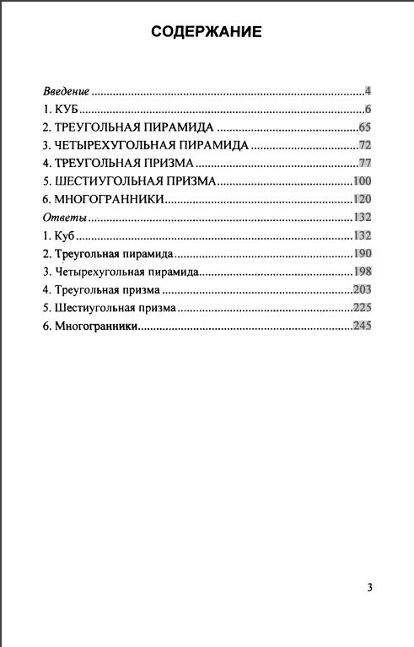
Notes:
В режиме слайдов построение сечение производится по шагам, кликаньем мышкой

Slide 3
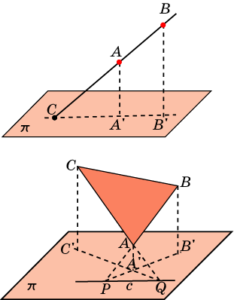
МЕТОД СЛЕДОВ
При построении сечений многогранников, базовыми являются построения точки пересечения прямой и плоскости, а также линии пересечения двух плоскостей.
Если даны две точки A и B прямой и известны их проекции A’ и B’ на плоскость, то точкой С пересечения данных прямой и плоскости будет точка пересечения прямых AB и A’B’.
Если даны три точки A, B, C плоскости и известны их проекции A’, B’, C’ на другую плоскость, то для нахождения линии пересечения этих плоскостей находят точки P и Q пересечения прямых AB и AC со второй плоскостью. Прямая PQ будет искомой линией пересечения плоскостей.
Notes:
В режиме слайдов построение сечение производится по шагам, кликаньем мышкой

Slide 4
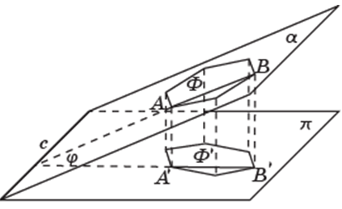
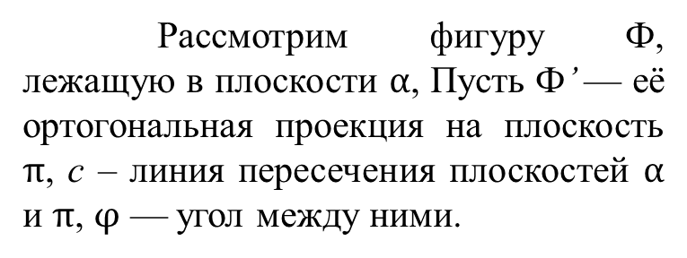
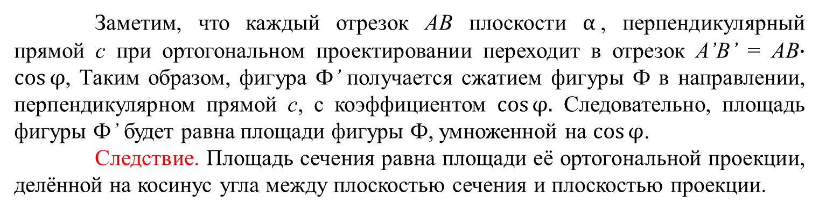
ПЛОЩАДЬ СЕЧЕНИЯ
Теорема. Площадь ортогональной проекции плоской фигуры равна произведению площади этой фигуры на косинус угла между плоскостью фигуры и плоскостью проекции.
Рассмотрим фигуру Ф, лежащую в плоскости $α$, Пусть Ф’ — её ортогональная проекция на плоскость $π$, с – линия пересечения плоскостей $α$ и $π$, $φ$ — угол между ними.
Заметим, что каждый отрезок AB плоскости $α$, перпендикулярный прямой c при ортогональном проектировании переходит в отрезок A’B’ = AB$∙\cos{φ}$, Таким образом, фигура Ф’ получается сжатием фигуры Ф в направлении, перпендикулярном прямой c, с коэффициентом $\cos{φ.}$ Следовательно, площадь фигуры Ф’ будет равна площади фигуры Ф, умноженной на $\cos{φ}$.
Следствие. Площадь сечения равна площади её ортогональной проекции, делённой на косинус угла между плоскостью сечения и плоскостью проекции.

Slide 5
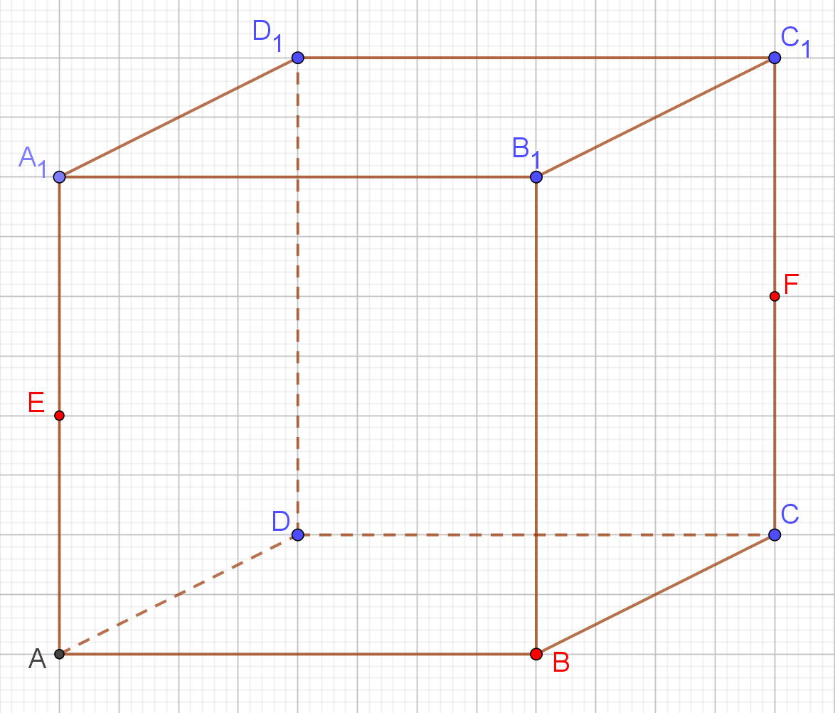
Куб
1. Постройте сечение куба плоскостью, проходящей через вершину B и середины E, F рёбер AA₁ и CC₁ соответственно. Какой фигурой оно является? Найдите его площадь, если рёбра куба равны 1.
Notes:
В режиме слайдов построение сечение производится по шагам, кликаньем мышкой

Slide 6
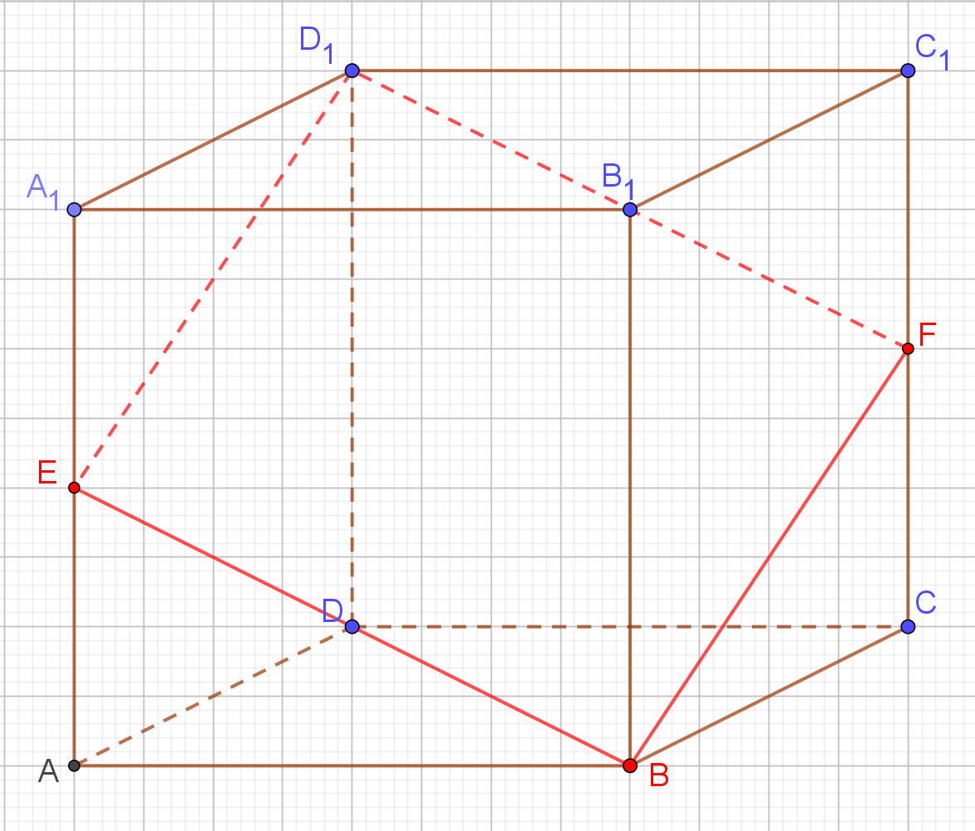
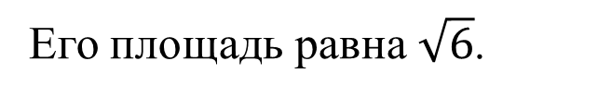
Ответ. Ромб.
Его площадь равна $\sqrt{6}$.
Notes:
В режиме слайдов построение сечение производится по шагам, кликаньем мышкой

Slide 7
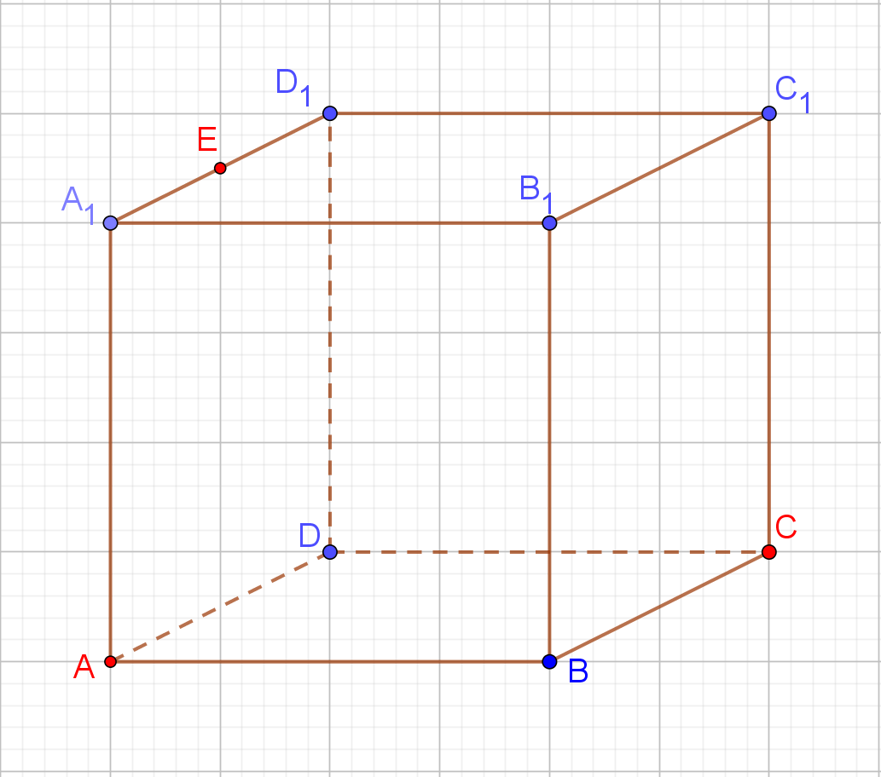
2. Постройте сечение куба плоскостью, проходящей через вершины A, C и середину E ребра A₁D₁. Какой фигурой оно является? Найдите его площадь, если рёбра куба равны 1.
Notes:
В режиме слайдов построение сечение производится по шагам, кликаньем мышкой

Slide 8
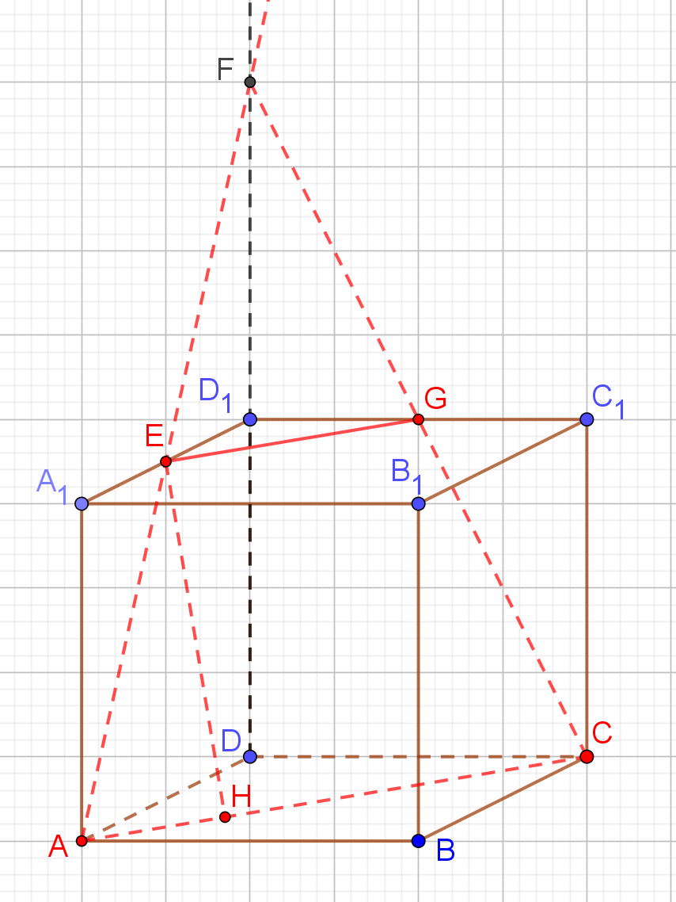
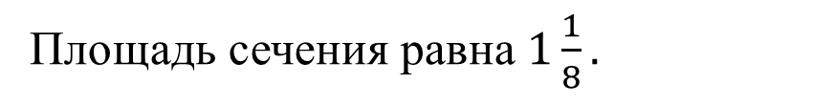
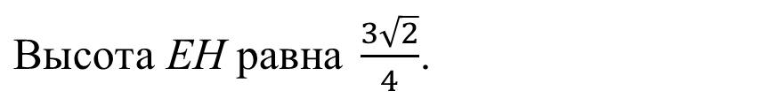
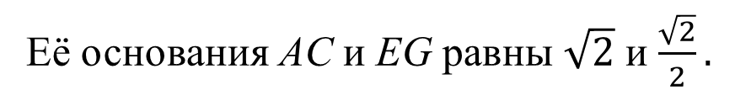
Решение. Сечением является равнобедренная трапеция ACGE.
Её основания AC и EG равны $\sqrt{2}$ и $\frac{\sqrt{2}}{2}.$
$\text{Высота }\text{EH} \text{равна }\frac{3\sqrt{2}}{4}$.
Площадь сечения равна $1\frac{1}{8}.$
Notes:
В режиме слайдов построение сечение производится по шагам, кликаньем мышкой

Slide 9
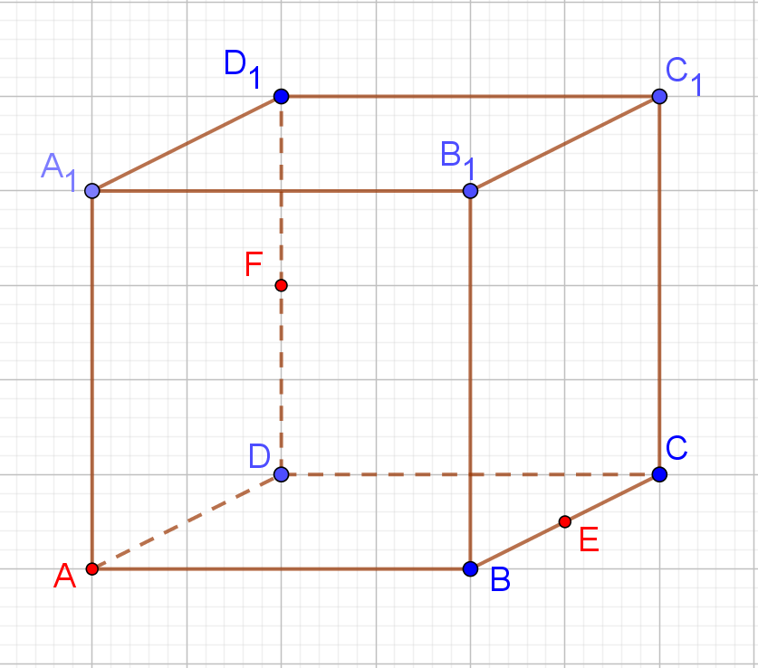
Постройте сечение куба плоскостью, проходящей через вершину A и середины ребер BC, DD₁. Какой фигурой оно является? Найдите его площадь, если рёбра куба равны 1.

Slide 10
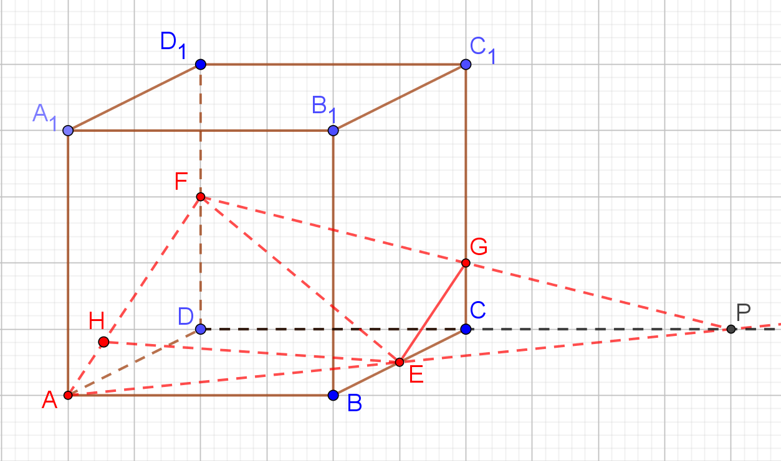
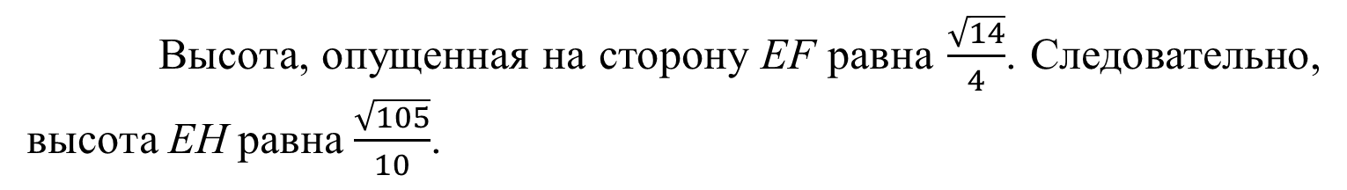
Решение 1. Сечением является трапеция AEGF.
Ее основания AF и EG равны соответственно $\frac{\sqrt{5}}{2}$ и $\frac{\sqrt{5}}{4}.$
В равнобедренном треугольник AEF AE = AF = $\frac{\sqrt{5}}{2}$, EF =$\frac{\sqrt{6}}{2}.$
Высота, опущенная на сторону EF равна $\frac{\sqrt{14}}{4}$. Следовательно, высота EH равна $\frac{\sqrt{105}}{10}$.
Площадь сечения равна $\frac{3\sqrt{21}}{16}.$

Slide 11
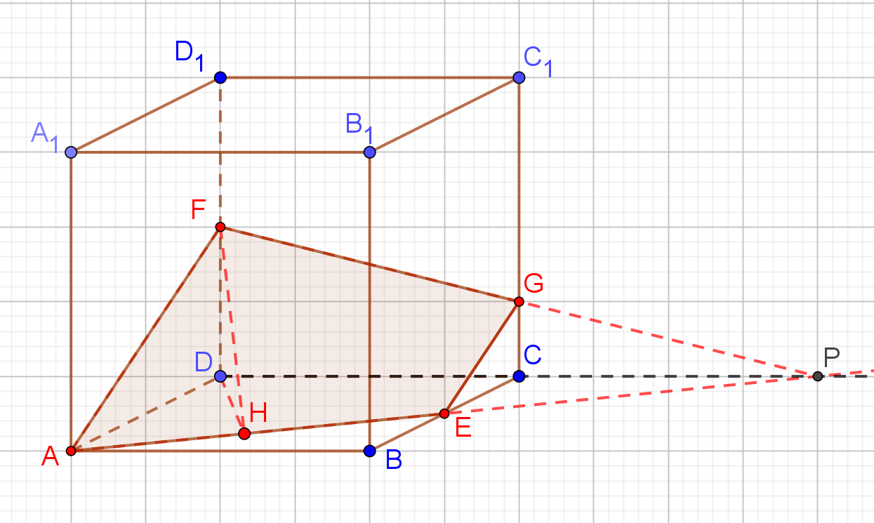
Решение 2. Сечением является трапеция AEGF.
$\text{A}\text{P}\text{ = }\sqrt{5} .$ Высота DH, опущенная на прямую AP равна $\frac{2\sqrt{5}}{5}$.
Высота FH равна $\frac{\sqrt{105}}{10}$. Косинус угла FHD равен $\frac{4}{\sqrt{21}}.$
Площадь проекции равна $\frac{3}{4}.$Площадь сечения равна $\frac{3\sqrt{21}}{16}.$

Slide 12
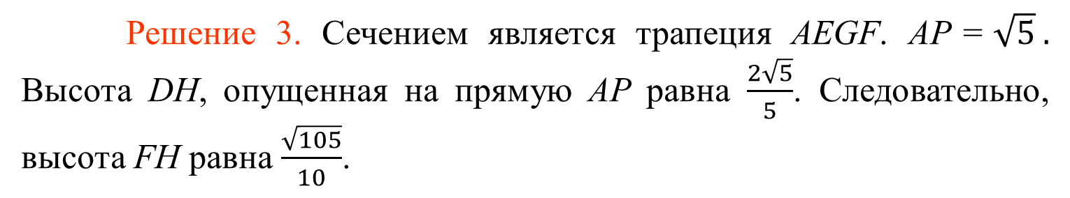
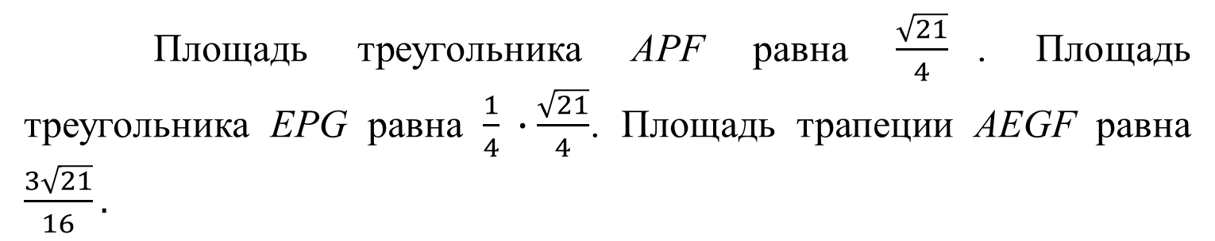
Решение 3. Сечением является трапеция AEGF. $\text{A}\text{P}\text{ = }\sqrt{5} .$ Высота DH, опущенная на прямую AP равна $\frac{2\sqrt{5}}{5}$. Следовательно, высота FH равна $\frac{\sqrt{105}}{10}$.
Площадь треугольника APF равна $\frac{\sqrt{21}}{4}$. Площадь треугольника EPG равна $\frac{1}{4} ∙\frac{\sqrt{21}}{4}$. Площадь трапеции AEGF равна $\frac{3\sqrt{21}}{16}.$

Slide 13
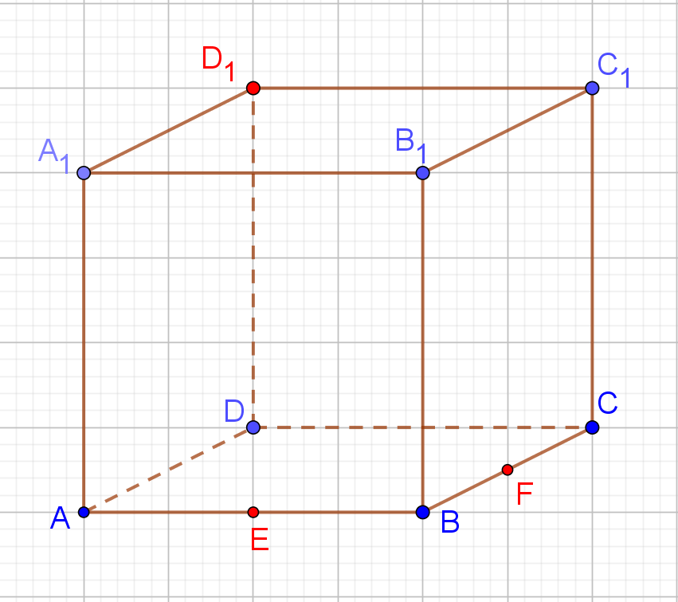
Постройте сечение куба плоскостью, проходящей через вершину D₁ и середины E, F рёбер AB, BC соответственно. Какой фигурой оно является? Найдите его площадь, если рёбра куба равны 1.
Notes:
В режиме слайдов построение сечение производится по шагам, кликаньем мышкой

Slide 14
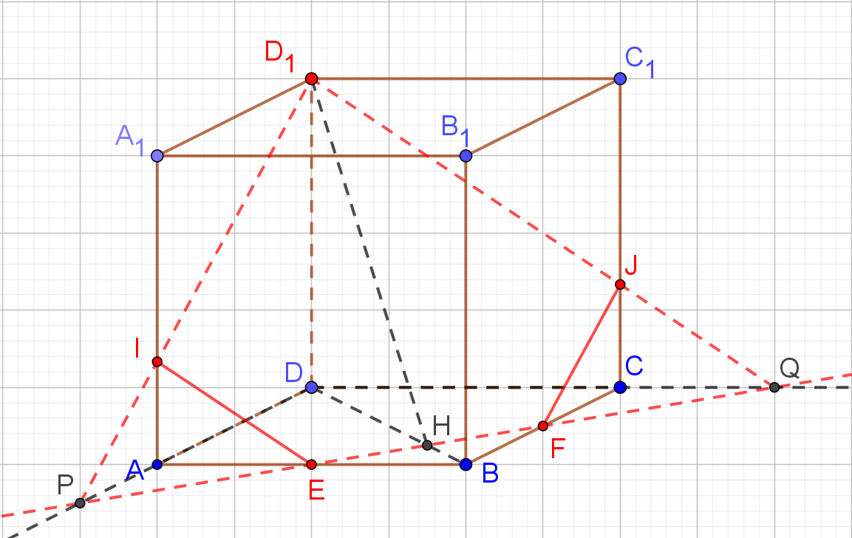
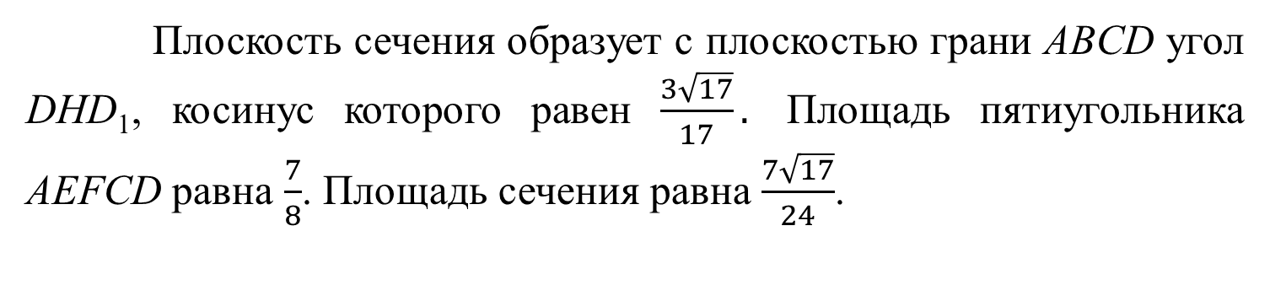
Решение 1. Сечением является пятиугольник EFJD₁I.
Высота$DH=\frac{3\sqrt{2}}{4}$, высота $D_{1}H=\frac{\sqrt{34}}{4}.$
Плоскость сечения образует с плоскостью грани ABCD угол DHD₁, косинус которого равен $\frac{3\sqrt{17}}{17}.$ Площадь пятиугольника AEFCD равна $\frac{7}{8}$. Площадь сечения равна $\frac{7\sqrt{17}}{24}$.
Notes:
В режиме слайдов построение сечение производится по шагам, кликаньем мышкой

Slide 15
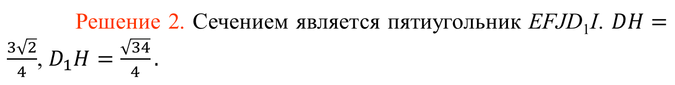
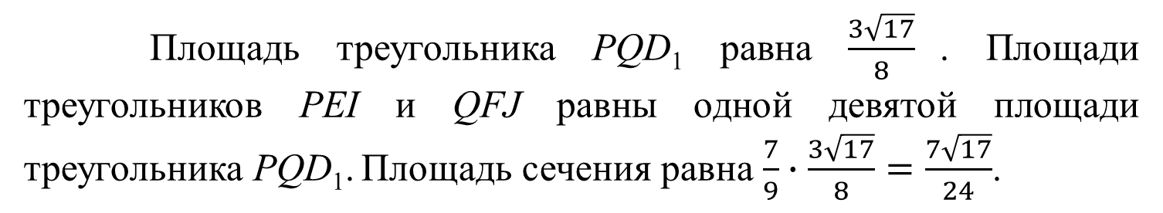
Решение 2. Сечением является пятиугольник EFJD₁I. $DH=\frac{3\sqrt{2}}{4}$, $D_{1}H=\frac{\sqrt{34}}{4}.$
Площадь треугольника PQD₁ равна $\frac{3\sqrt{17}}{8}$. Площади треугольников PEI и QFJ равны одной девятой площади треугольника PQD₁. Площадь сечения равна $\frac{7}{9}∙\frac{3\sqrt{17}}{8}=\frac{7\sqrt{17}}{24}$.
Notes:
В режиме слайдов построение сечение производится по шагам, кликаньем мышкой

Slide 16
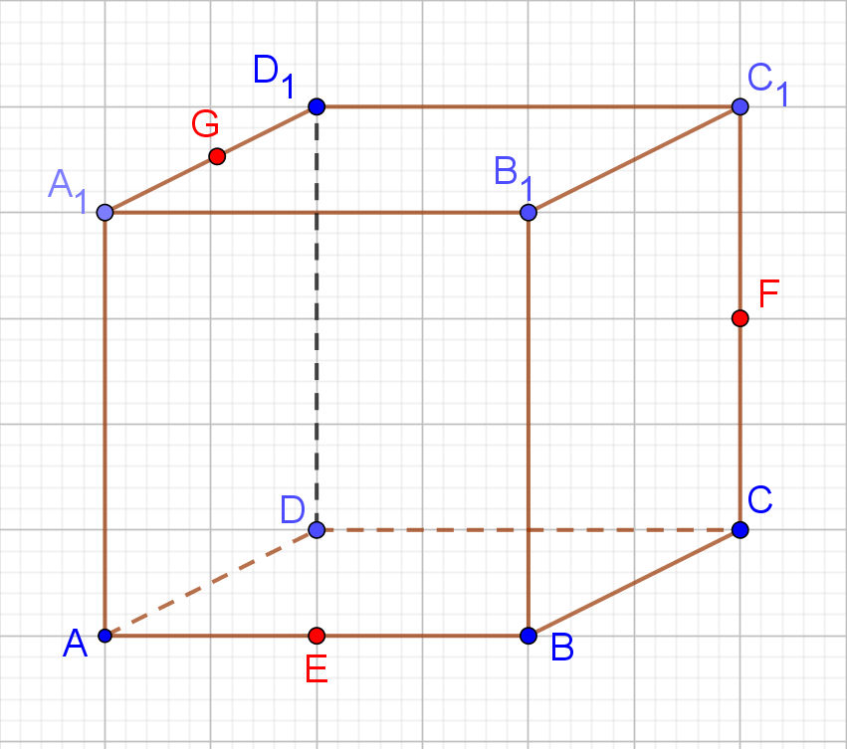
Постройте сечение куба плоскостью, проходящей через точки E, F, G, принадлежащие рёбрам AB, CC₁, A₁D₁ соответственно. Какой фигурой оно является? Найдите его площадь, если рёбра куба равны 1, а данные точки являются серединами рёбер.
Notes:
В режиме слайдов построение сечение производится по шагам, кликаньем мышкой

Slide 17
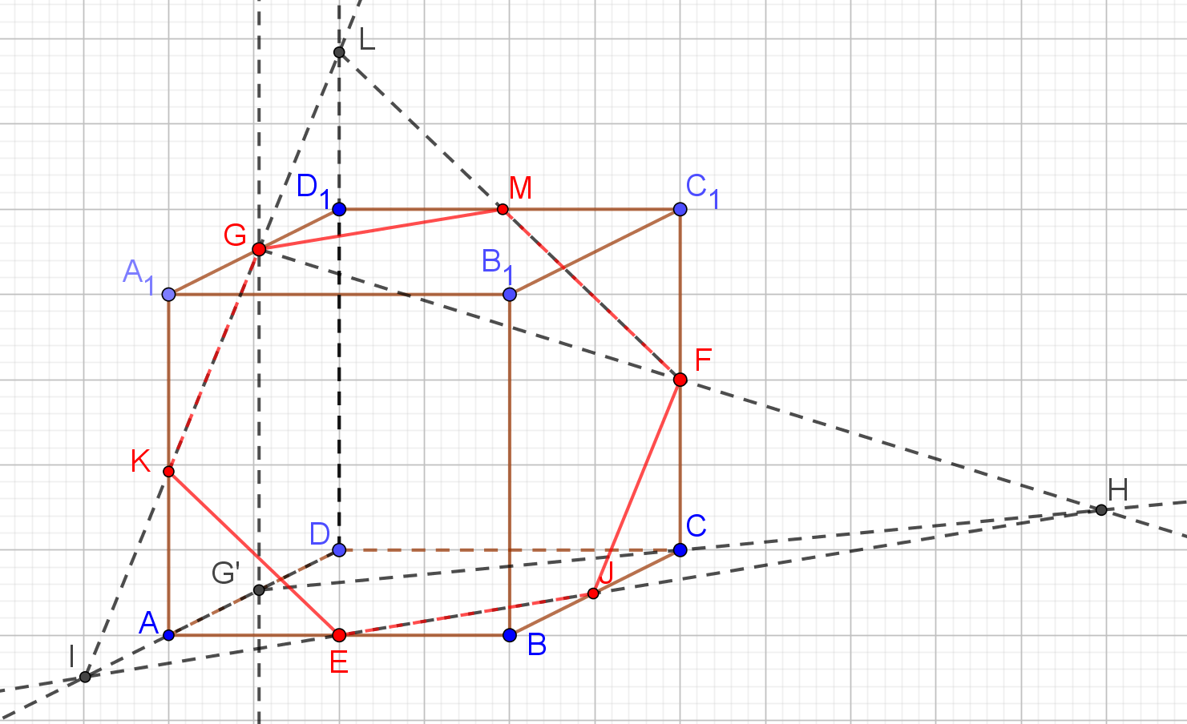
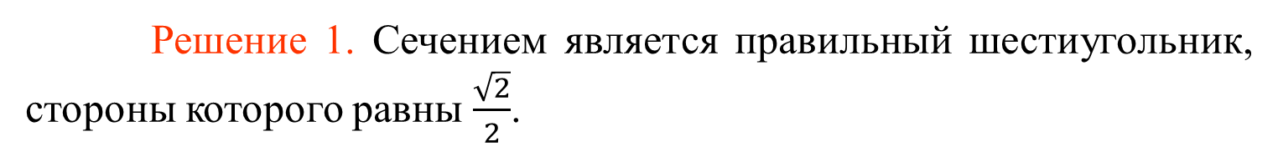
Решение 1. Сечением является правильный шестиугольник, стороны которого равны $\frac{\sqrt{2}}{2}$.
Площадь сечения равна $\frac{3\sqrt{3}}{4}.$
Notes:
В режиме слайдов построение сечение производится по шагам, кликаньем мышкой

Slide 18
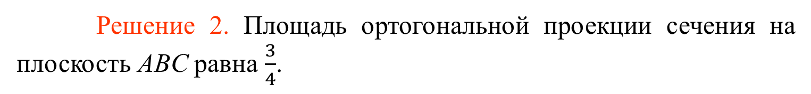
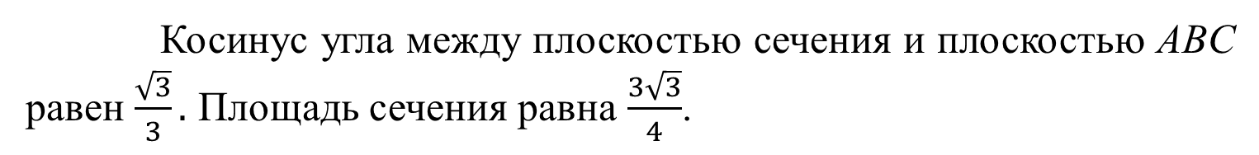
Решение 2. Площадь ортогональной проекции сечения на плоскость ABC равна $\frac{3}{4}$.
Косинус угла между плоскостью сечения и плоскостью ABC равен $\frac{\sqrt{3}}{3}.$ Площадь сечения равна $\frac{3\sqrt{3}}{4}$.
Notes:
В режиме слайдов построение сечение производится по шагам, кликаньем мышкой

Slide 19
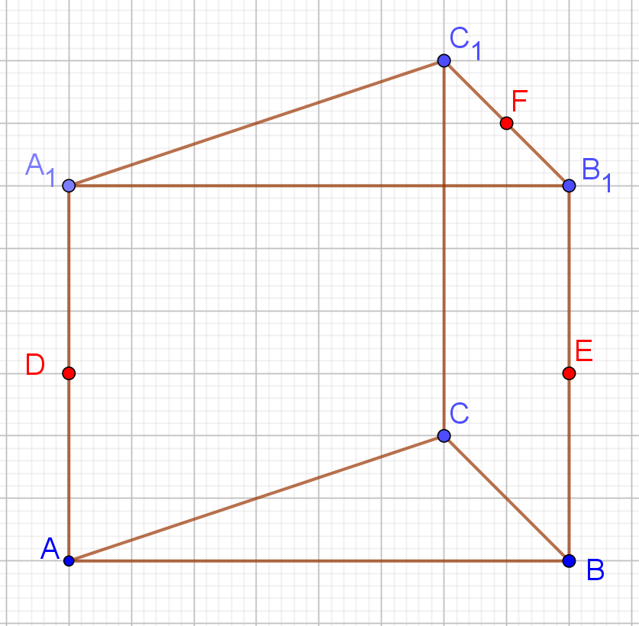
Треугольная призма
Постройте сечение правильной треугольной призмы плоскостью, проходящей через середины D, E, F рёбер AA₁, BB₁, B₁C₁. Какой фигурой оно является? Найдите его площадь, если рёбра призмы равны 1.
Notes:
В режиме слайдов построение сечение производится по шагам, кликаньем мышкой

Slide 20
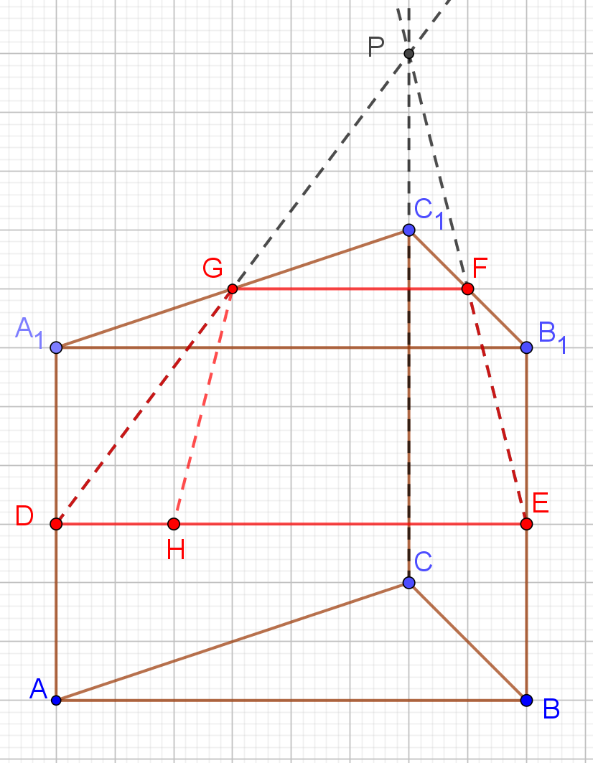
Решение. Сечением является равнобедренная трапеция. Её основания равны 1 и 0,5.
Высота равна $\frac{\sqrt{7}}{4}$. Площадь равна $\frac{3\sqrt{7}}{16}$.
Notes:
В режиме слайдов построение сечение производится по шагам, кликаньем мышкой

Slide 21
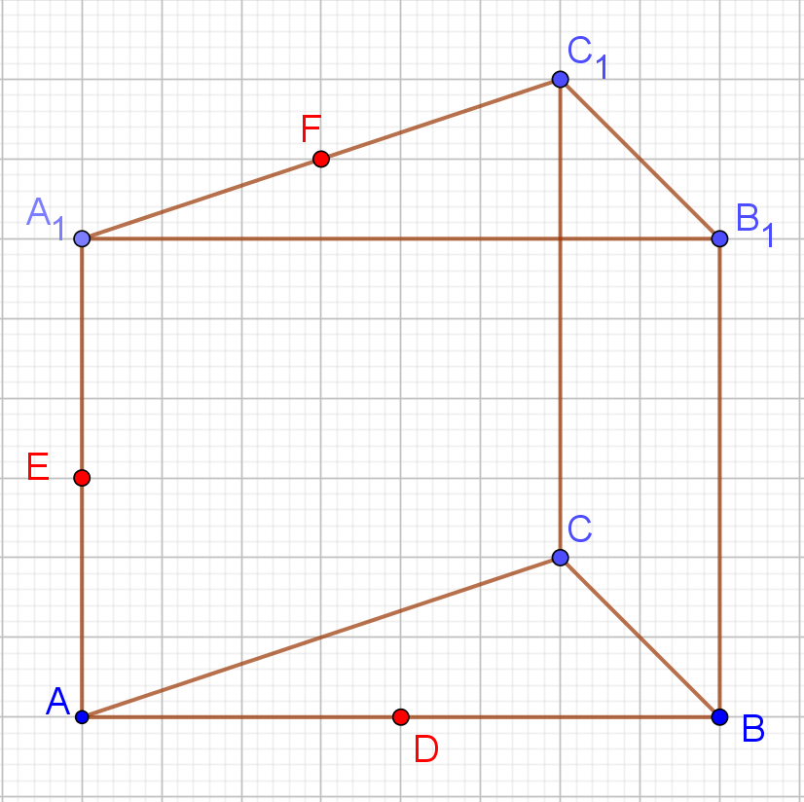
Постройте сечение правильной треугольной призмы плоскостью, проходящей через середины D, E, F рёбер AB, AA₁, A₁C₁ соответственно. Какой фигурой оно является? Найдите его площадь, если рёбра призмы равны 1.
Notes:
В режиме слайдов построение сечение производится по шагам, кликаньем мышкой

Slide 22
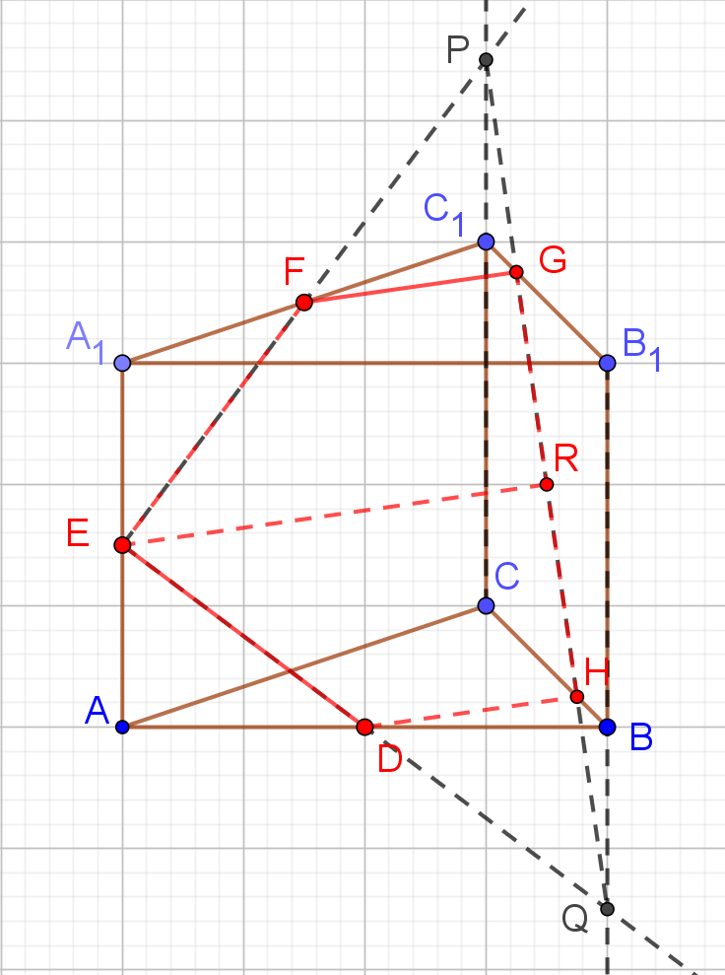

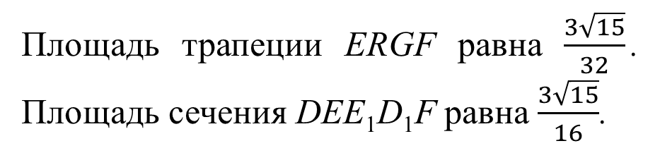
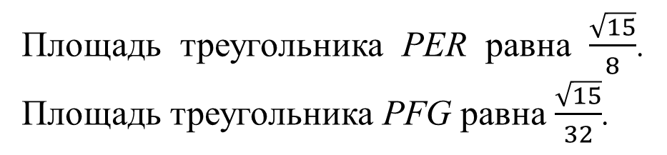
Решение 1. Сечением является пятиугольник. Пусть R – середина отрезка GH, PR = $\frac{\sqrt{5}}{2} .$
Площадь треугольника PER равна $\frac{\sqrt{15}}{8}$. Площадь треугольника PFG равна $\frac{\sqrt{15}}{32}$.
Площадь трапеции ERGF равна $\frac{3\sqrt{15}}{32}$. Площадь сечения DEE₁D₁F равна $\frac{3\sqrt{15}}{16}$.

Slide 23

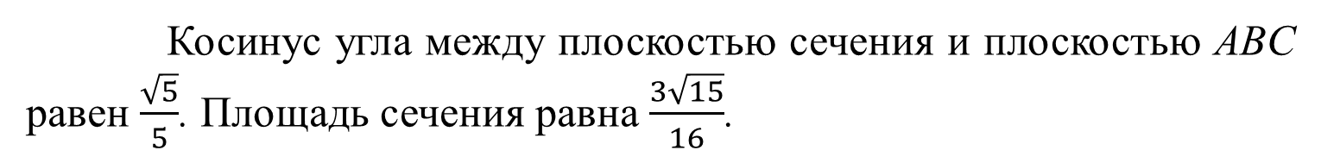
Решение 2. Площадь ортогональной проекции сечения на плоскость ABC равна $\frac{3\sqrt{3}}{16}$.
Косинус угла между плоскостью сечения и плоскостью ABC равен $\frac{\sqrt{5}}{5}$. Площадь сечения равна $\frac{3\sqrt{15}}{16}$.

Slide 24
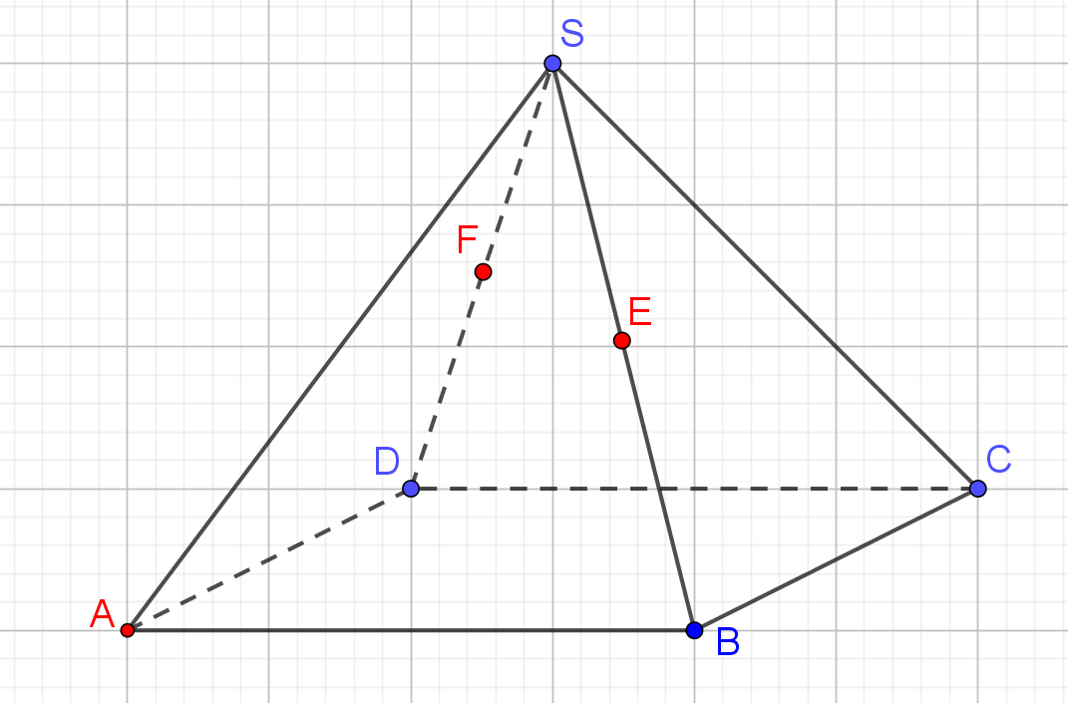
Пирамида
Постройте сечение правильной четырёхугольной пирамиды плоскостью, проходящей через вершину A и середины D, E рёбер SB, SD соответственно. Какой фигурой оно является? Найдите его площадь, если рёбра пирамиды равны 1.
Notes:
В режиме слайдов построение сечение производится по шагам, кликаньем мышкой

Slide 25
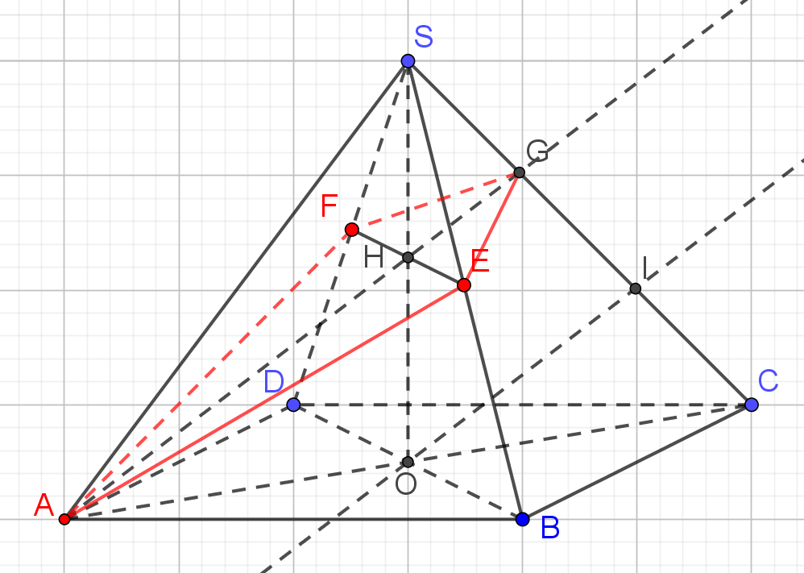
Решение. Сечением является дельтоид AEGF.
$EF=\frac{\sqrt{2}}{2}$, SG = $\frac{1}{3}.$ AG$=\frac{\sqrt{10}}{3}.$ Площадь дельтоида равна $\frac{\sqrt{5}}{6}$.
Notes:
В режиме слайдов построение сечение производится по шагам, кликаньем мышкой

Slide 26
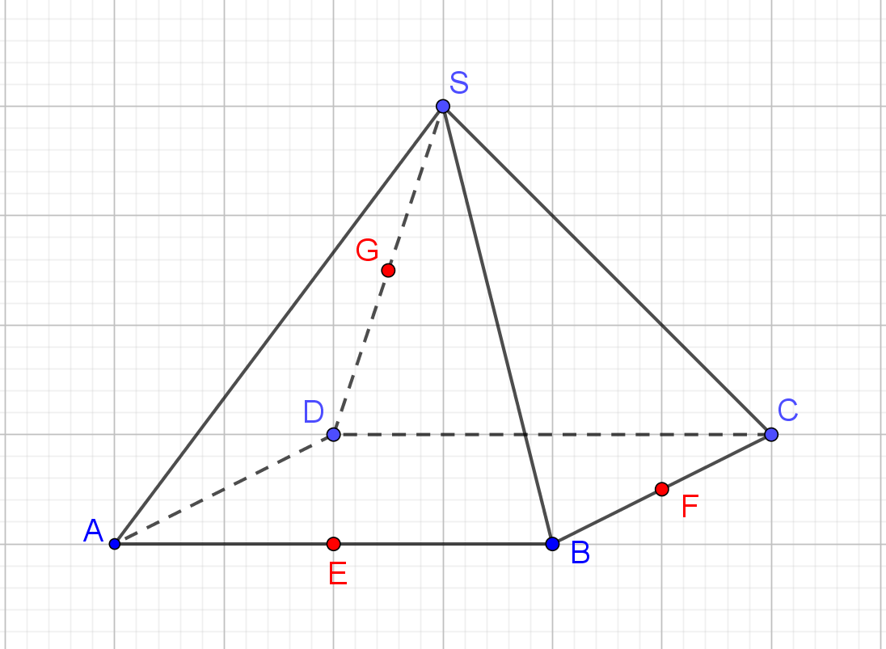
Постройте сечение правильной четырёхугольной пирамиды плоскостью, проходящей через середины D, E, F рёбер AB, BC, SD соответственно. Какой фигурой оно является? Найдите его площадь, если рёбра пирамиды равны 1.
Notes:
В режиме слайдов построение сечение производится по шагам, кликаньем мышкой

Slide 27
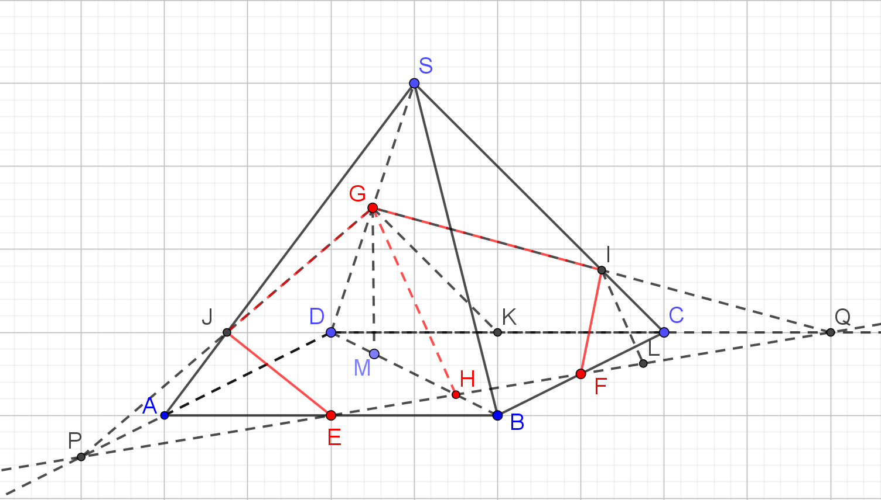
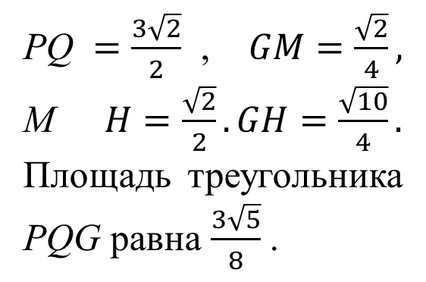
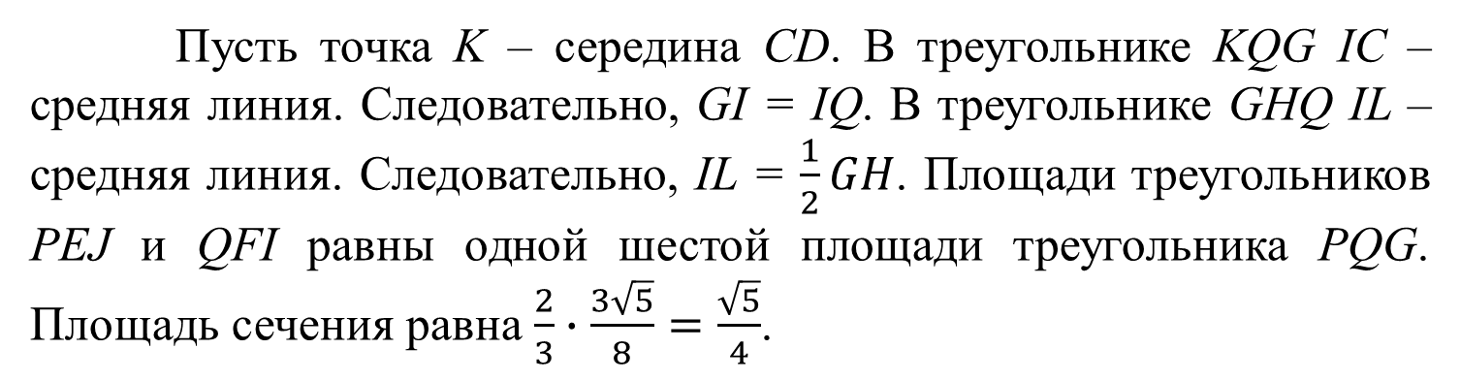
Решение. Сечением является пятиугольник EFIGJ.
PQ$=\frac{3\sqrt{2}}{2}$, $GM=\frac{\sqrt{2}}{4},$ M$H=\frac{\sqrt{2}}{2}. GH=\frac{\sqrt{10}}{4}.$ Площадь треугольника PQG равна $\frac{3\sqrt{5}}{8}$.
Пусть точка K – середина CD. В треугольнике KQG IC – средняя линия. Следовательно, GI = IQ. В треугольнике GHQ IL – средняя линия. Следовательно, IL = $\frac{1}{2}GH$. Площади треугольников PEJ и QFI равны одной шестой площади треугольника PQG. Площадь сечения равна $\frac{2}{3}∙\frac{3\sqrt{5}}{8}=\frac{\sqrt{5}}{4}$.
Notes:
В режиме слайдов построение сечение производится по шагам, кликаньем мышкой

Slide 28
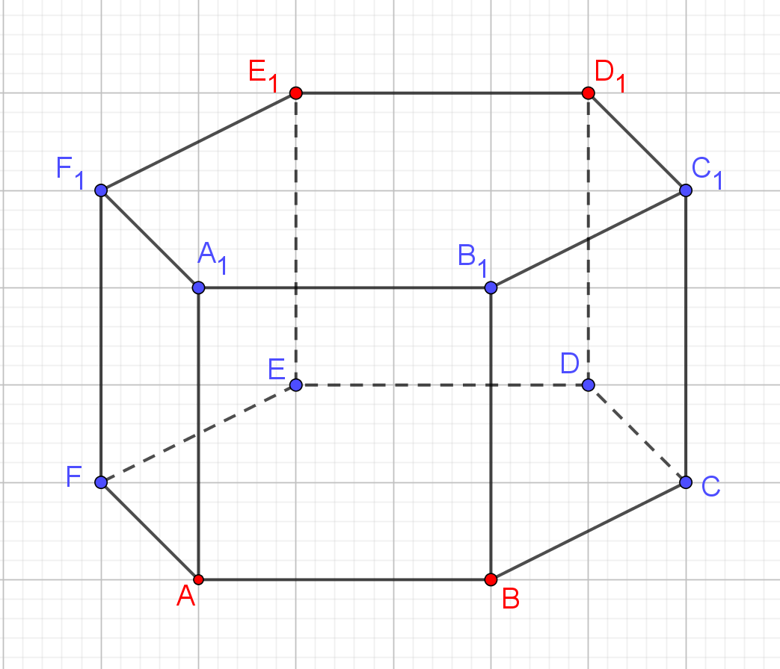
Шестиугольная призма
Постройте сечение правильной шестиугольной призмы плоскостью, проходящей через точки A, B, D₁. Какой фигурой оно является? Найдите его площадь, если рёбра призмы равны 1.
Notes:
В режиме слайдов построение сечения производится по шагам, кликаньем мышкой

Slide 29
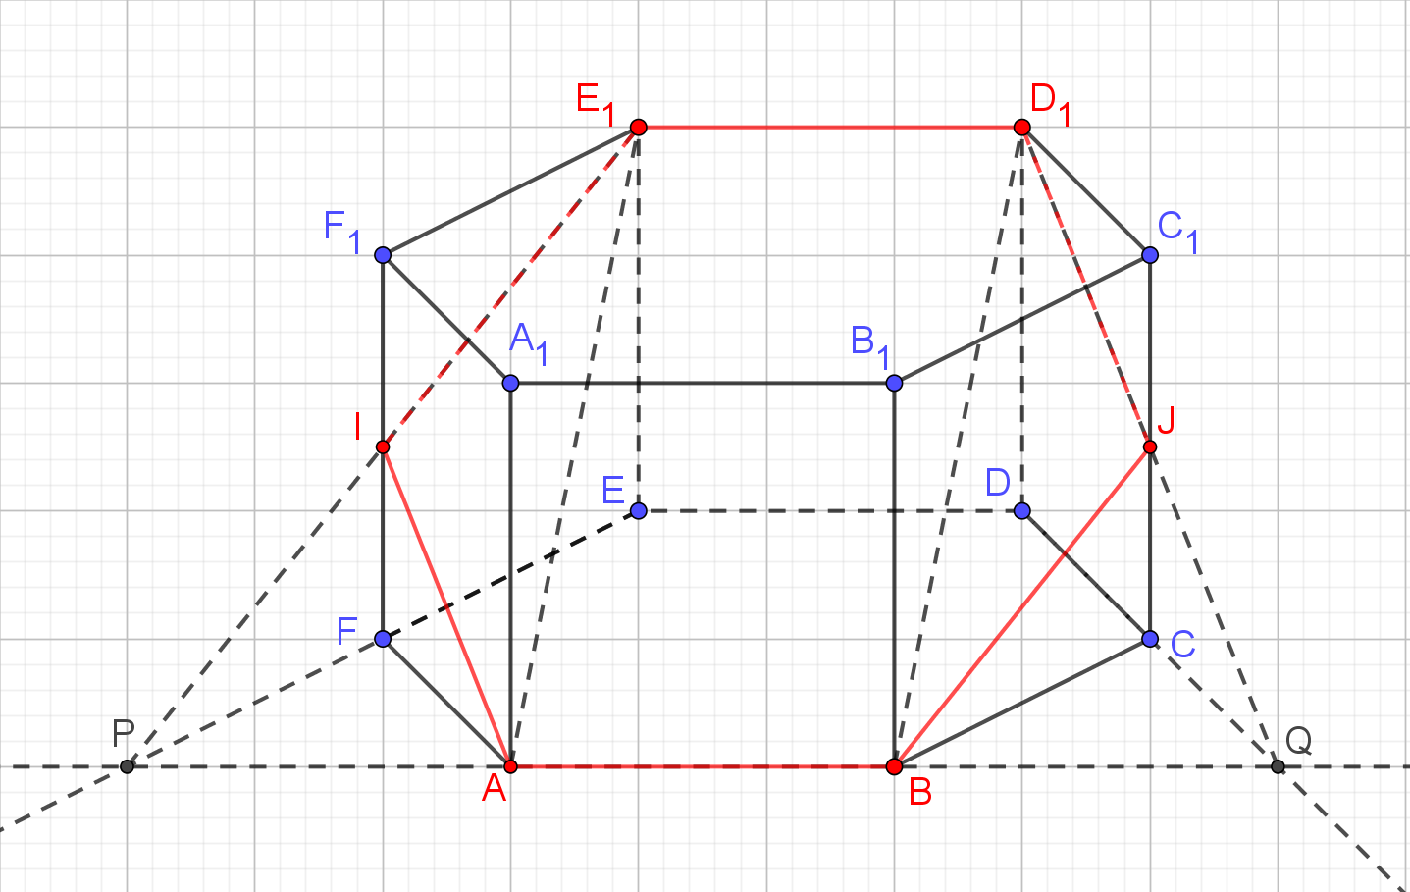
Решение 1. Сечением является шестиугольник, состоящий из прямоугольника ABD₁E₁ и двух равных треугольников.
Площадь прямоугольника равна 2. Площади треугольников равны 0,5. Площадь сечения равна 3.

Slide 30
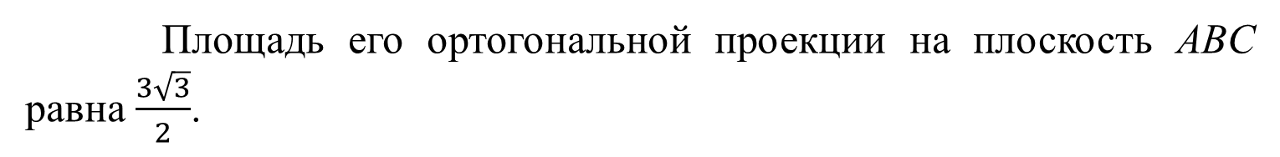
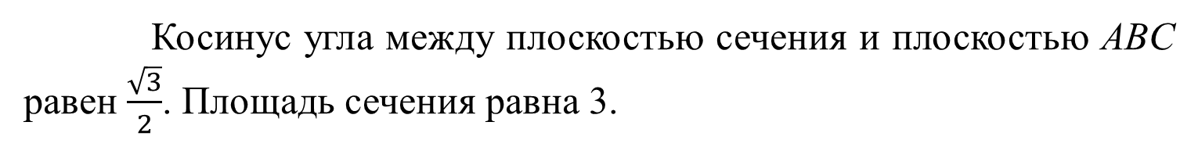
Решение 2. Сечением является шестиугольник.
Площадь его ортогональной проекции на плоскость ABC равна $\frac{3\sqrt{3}}{2}$.
Косинус угла между плоскостью сечения и плоскостью ABC равен $\frac{\sqrt{3}}{2}$. Площадь сечения равна 3.

Slide 31
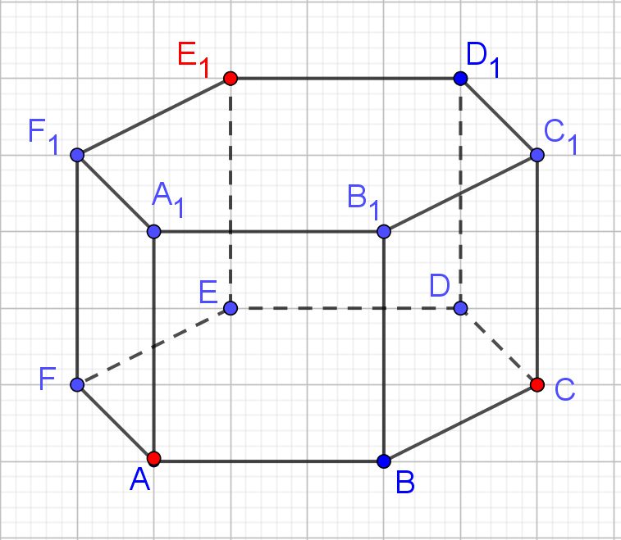
Постройте сечение правильной шестиугольной призмы плоскостью, проходящей через точки A, C, E₁. Какой фигурой оно является? Найдите его площадь, если рёбра призмы равны 1.
Notes:
В режиме слайдов построение сечения производится по шагам, кликаньем мышкой

Slide 32
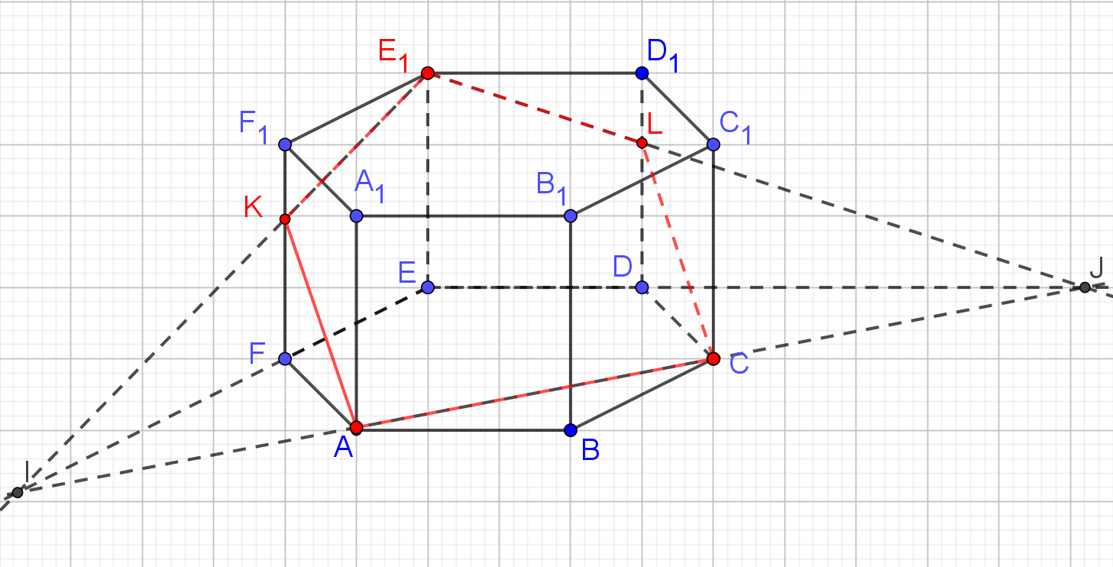
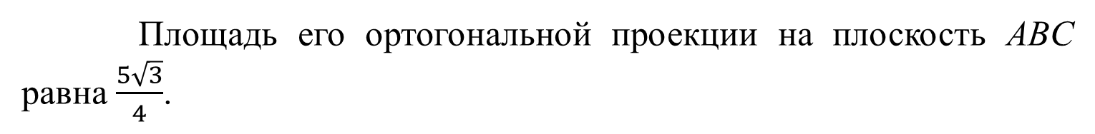
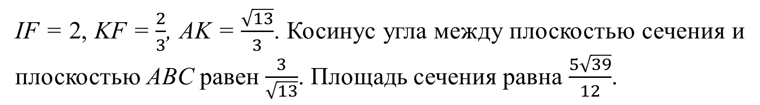
Решение. Сечением является пятиугольник.
Площадь его ортогональной проекции на плоскость ABC равна $\frac{5\sqrt{3}}{4}$.
IF = 2, KF = $\frac{2}{3}$, AK = $\frac{\sqrt{13}}{3}$. Косинус угла между плоскостью сечения и плоскостью ABC равен $\frac{3}{\sqrt{13}}$. Площадь сечения равна $\frac{5\sqrt{39}}{12}$.

Slide 33

Шестиугольная пирамида
Постройте сечение правильной шестиугольной пирамиды плоскостью, проходящей через вершины A, B и середину G ребра SD. Какой фигурой оно является? Найдите его площадь, если стороны основания призмы равны 1, а боковые рёбра равны 2.
Notes:
В режиме слайдов построение сечения производится по шагам, кликаньем мышкой

Slide 34


Решение 1. Сечением является шестиугольник.
PQ = 3, GH = 0,5, GN = $\frac{\sqrt{3}}{2}$, NI = $\frac{3\sqrt{3}}{4}$, GI = $\frac{\sqrt{39}}{4}$.
Площадь трапеции PQGH равна $\frac{7\sqrt{39}}{16}$. KJ = $\frac{2}{3}GI=$ $\frac{\sqrt{39}}{6}$.
Площади треугольников APL и BQK равны $\frac{\sqrt{39}}{12}$. Следовательно, площадь сечения равна $\frac{13\sqrt{39}}{48}$.
Notes:
В режиме слайдов построение сечения производится по шагам, кликаньем мышкой

Slide 35

Решение 2. PQ = 3, ON = OI = 0,5, OM = OJ = $\frac{2}{3}$.
Площадь шестиугольника ABMNIJ равна $\frac{13\sqrt{3}}{16}$. GR = $\frac{\sqrt{39}}{4} .$
Косинус угла GRN равен $\frac{3}{\sqrt{13}}$. Площадь сечения равна $\frac{13\sqrt{39}}{48}$.
Notes:
В режиме слайдов построение сечения производится по шагам, кликаньем мышкой

Slide 36


Самостоятельная работа
Постройте сечение правильной единичного куба плоскостью, проходящей через вершину B и точки E, F, принадлежащие рёбрам AA₁, CC₁ соответственно. Какой фигурой оно является? Найдите его площадь, если AE = $\frac{1}{4}$, CF = $\frac{1}{2}$.
Notes:
В режиме слайдов построение сечения производится по шагам, кликаньем мышкой

Slide 37


Решение 1. PD = $\frac{3}{2}$, QD = 3, Следовательно, PQ = $\frac{3\sqrt{5}}{2}$. DH = $\frac{3\sqrt{5}}{5}$. GH = $\frac{3\sqrt{21}}{4\sqrt{5}}.$ S_{PQG} = $\frac{9\sqrt{21}}{16}$. Треугольник BQF подобен треугольнику PQG с коэффициентом подобия $\frac{2}{3}$. Следовательно, его площадь равна $\frac{4}{9}$ площади треугольника PQG.
Треугольник PBE подобен треугольнику PQG с коэффициентом подобия $\frac{1}{3}$. Следовательно, его площадь равна $\frac{1}{9}$ площади треугольника PQG.
Значит, площадь параллелограмма BFGE равна $\frac{4}{9}$ $∙\frac{9\sqrt{21}}{16}=\frac{\sqrt{21}}{4}$.
Notes:
В режиме слайдов построение сечения производится по шагам, кликаньем мышкой

Slide 38

Решение 2. PD = $\frac{3}{2}$, QD = 3, Следовательно, PQ = $\frac{3\sqrt{5}}{2}$. DH = $\frac{3\sqrt{5}}{5}$. GH = $\frac{3\sqrt{21}}{4\sqrt{5}}.$ Косинус угла DHG равна $\frac{\sqrt{21}}{4}$. Значит, площадь параллелограмма BFGE $\frac{\sqrt{21}}{4}$.
Notes:
В режиме слайдов построение сечения производится по шагам, кликаньем мышкой

